Slide 1
第2章 ：随机变量及其分布
南开大学金融学院
权五燮

Slide 2
（随机变量的定义）

Slide 3
离散型随机变量及其分布律
一、离散型随机变量的分布律
二、常见离散型随机变量的概率分布
三、小结

Slide 4
一、离散型随机变量的分布律
定义
说明

Slide 5
离散型随机变量的分布律也可表示为

Slide 6
二、常见离散型随机变量的概率分布
1.两点分布
设随机变量 X 只可能取0与1两个值 , 它的分布律为
则称 X 服从 (0—1) 分布或两点分布.

Slide 7
实例1 “抛硬币”试验,观察正、反两面情况.
随机变量 X 服从 (0—1) 分布.
其分布律为

Slide 8
实例2 200件产品中,有190件合格品,10件不合格品,现从中随机抽取一件,那末,若规定
取得不合格品,
取得合格品.
则随机变量 X 服从(0 —1)分布.

Slide 9
2.等可能分布
如果随机变量 X 的分布律为
实例 抛掷骰子并记出现的点数为随机变量 X,
则有

Slide 10
3.二项分布
(1) 重复独立试验
将试验 E 重复进行 n 次, 若各次试验的结果互
不影响 , 即每次试验结果出现的概率都不依赖于其
它各次试验的结果, 则称这 n 次试验是相互独立的,
或称为 n 次重复独立试验.

Slide 11
(2) n 重伯努利试验

Slide 12
实例1 抛一枚硬币观察得到正面或反面. 若将硬
币抛 n 次,就是n重伯努利试验.
实例2 抛一颗骰子n次,观察是否 “出现 1 点”, 就是 n重伯努利试验.
(3) 二项概率公式

Slide 13
且两两互不相容.

Slide 14
称这样的分布为二项分布.记为
二项分布
两点分布

Slide 15
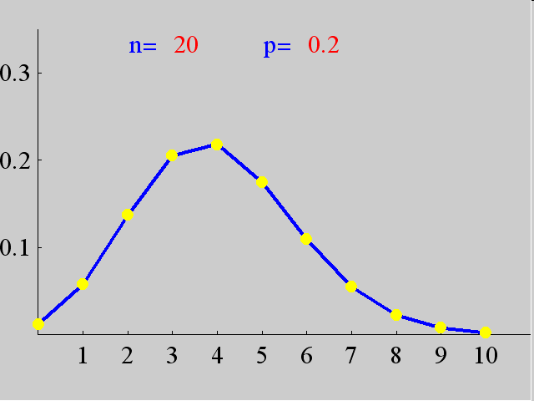
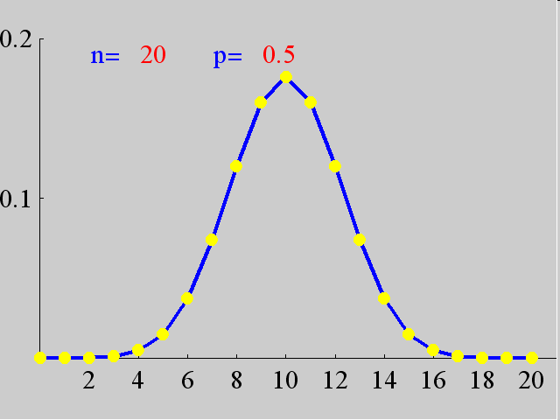
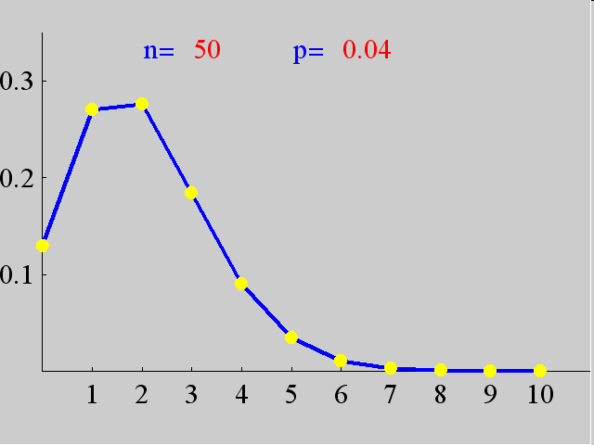
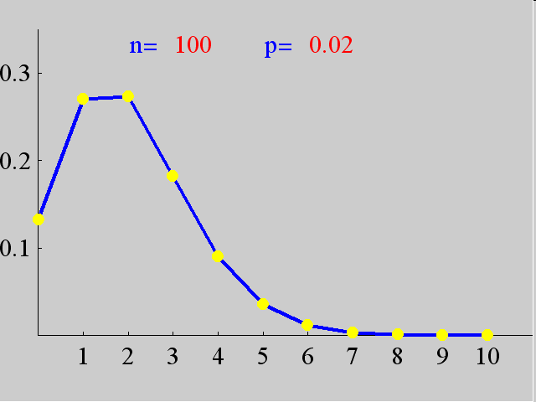
二项分布的图形

Slide 16
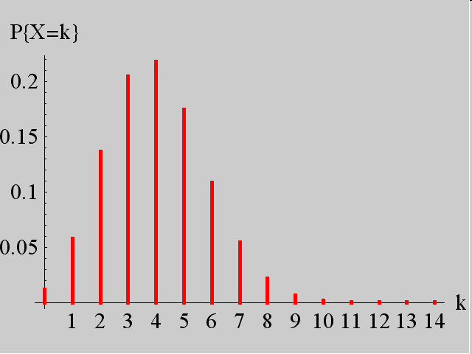
图示概率分布

Slide 17
4. 几何分布
若随机变量 X 的分布律为
则称 X 服从几何分布.
说明 几何分布可作为描述某个试验 “首次成功”
的概率模型.

Slide 18
分布函数的概念
1.概念的引入
对于随机变量X, 我们不仅要知道X 取哪些值,
要知道 X 取这些值的概率 ; 而且更重要的是想知
道 X 在任意有限区间(a,b)内取值的概率.
例如
分布
函数

Slide 19
2.分布函数的定义
说明
(1) 分布函数主要研究随机变量在某一区间内取值的概率情况.

Slide 20


实例 抛掷均匀硬币, 令
求随机变量 X 的分布函数.
解

Slide 22
分布函数的性质
证明

Slide 23
证明

Slide 24
所以
即任一分布函数处处右连续.

Slide 25
重要公式
证明

Slide 26
不同的随机变量分布函数可以相同。
例如抛均匀硬币, 令

Slide 27
离散型随机变量分布律与分布函数的关系
分布律
分布函数

Slide 28
连续型随机变量及其概率密度
1.定义
1

Slide 29
性质
证明
证明

Slide 30
同时得以下计算公式

Slide 31
注意 对于任意可能值 a ,连续型随机变量取 a 的概率等于零.即
证明
由此可得
连续型随机变量取值落在某一
区间的概率与区间的开闭无关

Slide 32
常见连续型随机变量的分布
1. 均匀分布
概率密度
函数图形

Slide 33
均匀分布的意义

Slide 34
分布函数

Slide 35
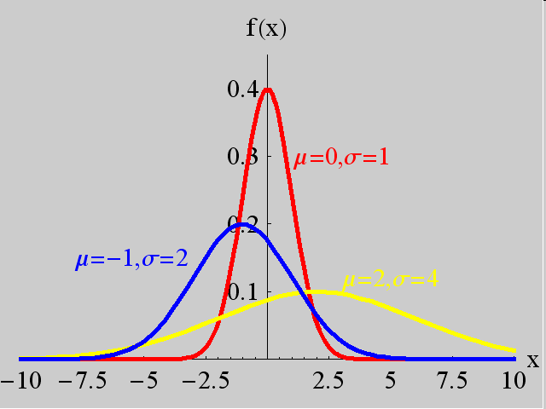
3. 正态分布(或高斯分布)

Slide 36
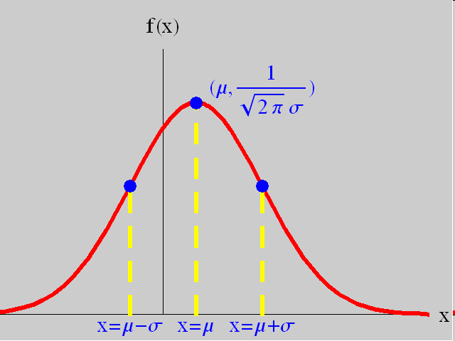
正态概率密度函数的几何特征

Slide 37

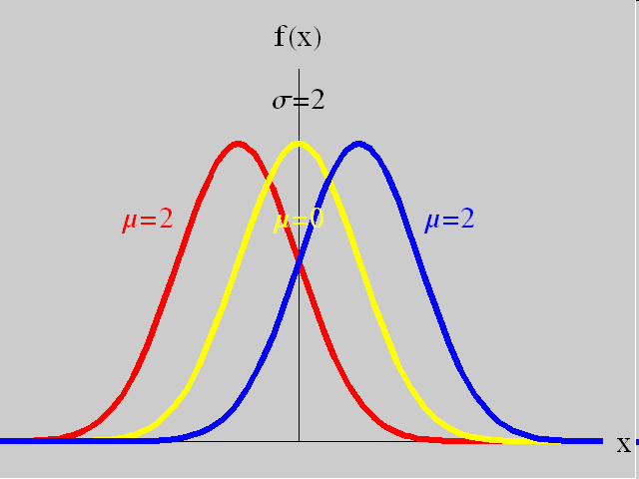

Slide 38
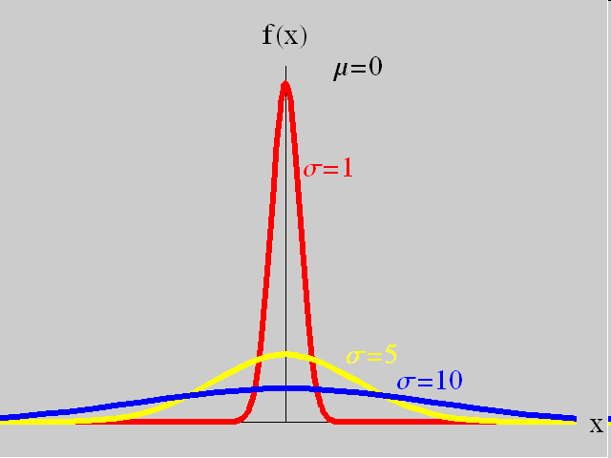

Slide 39
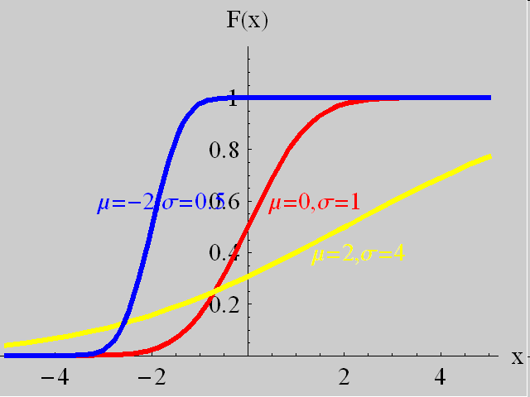
正态分布的分布函数

Slide 40



正态分布的应用与背景
正态分布是最常见最重要的一种分布,例如
测量误差, 人的生理特征尺寸如身高、体重等 ;
正常情况下生产的产品尺寸:直径、长度、重量
高度等都近似服从正态分布.

Slide 41
正态分布下的概率计算
原函数不是
初等函数
方法:转化为标准正态分布查表计算

Slide 42
标准正态分布
标准正态分布的概率密度表示为
标准正态分布的分布函数表示为

Slide 43
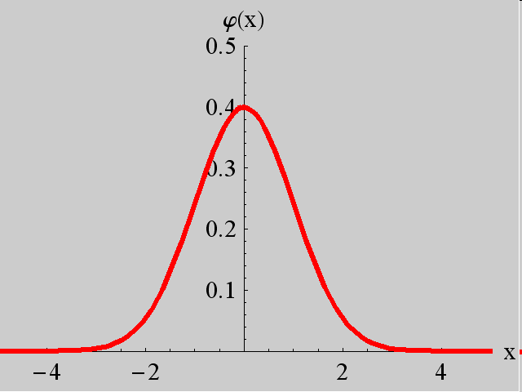
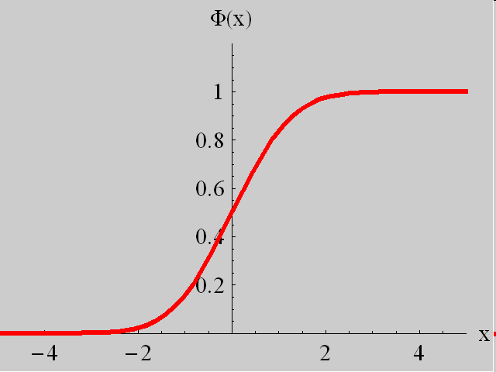
标准正态分布的图形

Slide 44
证明

Slide 45
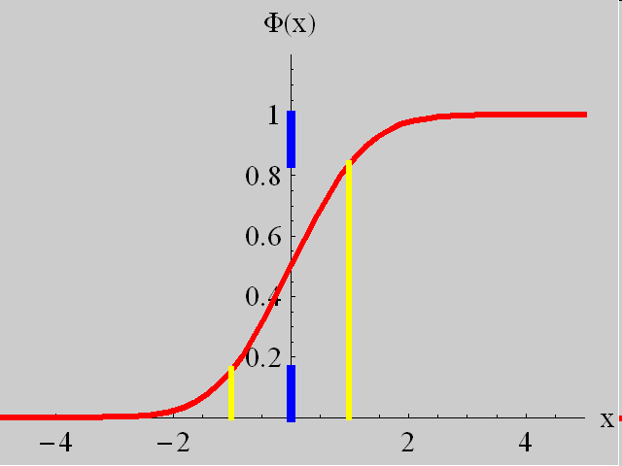
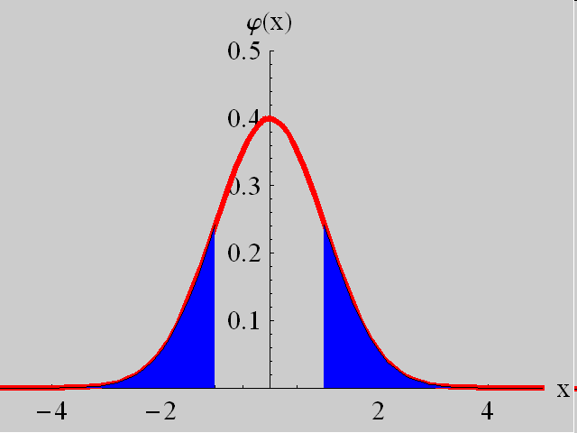
证明

Slide 46
三、小结
分布函数
2. 常见连续型随机变量的分布
均匀分布
正态分布(或高斯分布)

Slide 47
正态分布是概率论中最重要的分布
正态分布有极其广泛的实际背景, 例如测量
误差, 人的生理特征尺寸如身高、体重等 ,正常
情况下生产的产品尺寸:直径、长度、重量高度,
炮弹的弹落点的分布等, 都服从或近似服从正态
分布.可以说,正态分布是自然界和社会现象中最
为常见的一种分布, 一个变量如果受到大量微小
的、独立的随机因素的影响, 那么这个变量一般
是一个正态随机变量.

Slide 48
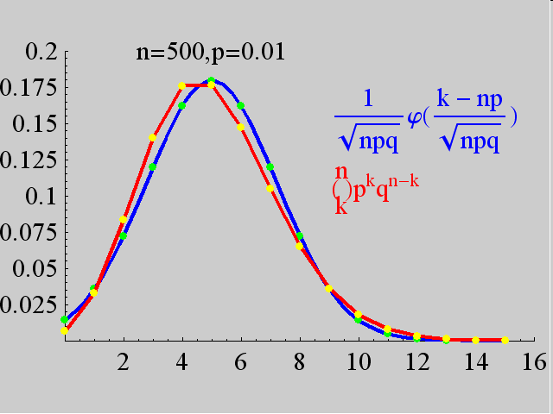
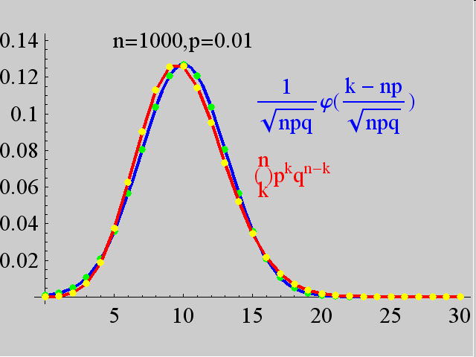
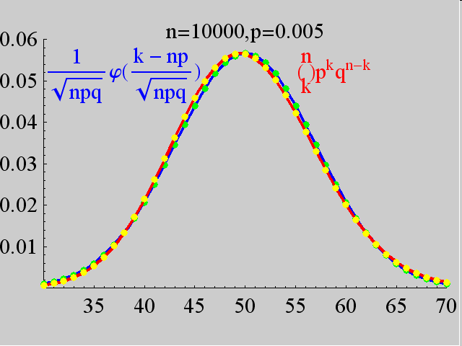
另一方面,有些分布(如二项分布、泊松分布)的极
限分布是正态分布.所以,无论在实践中,还是在理
论上,正态分布是概率论中最重要的一种分布.
二项分布向正态分布的转换

Slide 49
（泊松过程，泊松分布，指数分布）

Slide 50
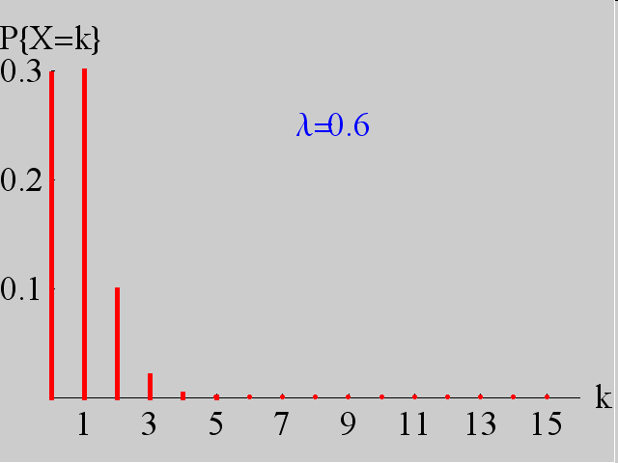
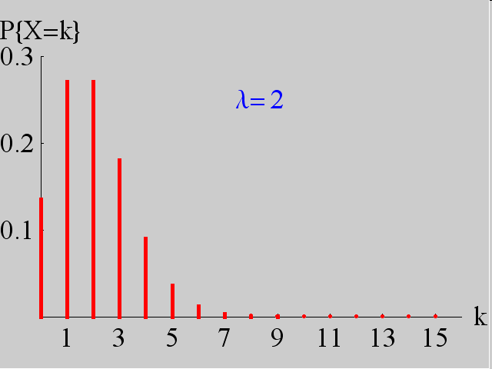
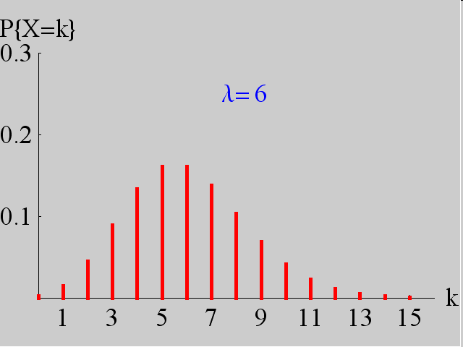
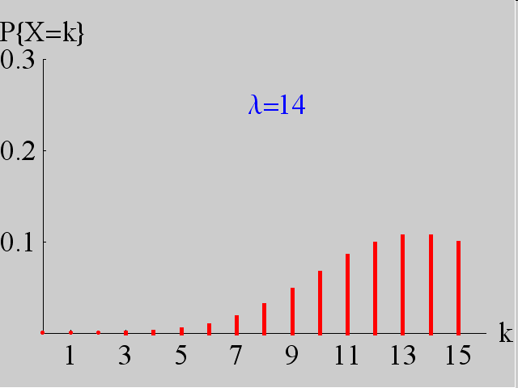
泊松分布的图形

Slide 51
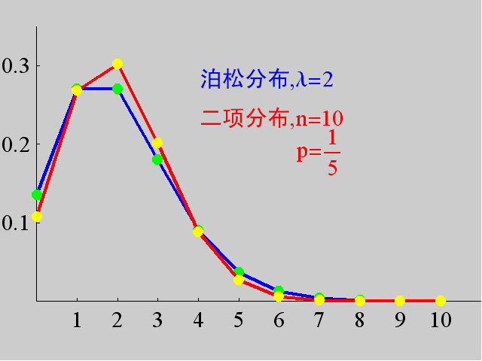
上面我们提到
二项分布 泊松分布

Slide 52
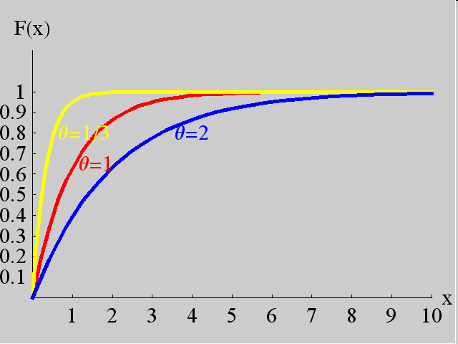
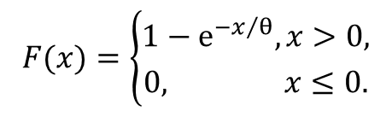
分布函数
$$F(x)=\left\{\begin{matrix}1−e^{−x/θ},x>0, \\ 0, x≤0.\end{matrix}\right.$$
应用与背景
某些元件或设备的寿命服从指数分布.例如无线电元件的寿命 、电力设备的寿命、动物的寿命等都服从指数分布.

Slide 53
随机变量的函数的分布
一、离散型随机变量的函数的分布
二、连续型随机变量的函数的分布
三、小结

Slide 54
一、离散型随机变量的函数的分布
问题

Slide 55
离散型随机变量的函数的分布

Slide 56
二、连续型随机变量的函数的分布
例3
解
第一步 先求Y=2X+8 的分布函数

Slide 57
第二步 由分布函数求概率密度.

Slide 59
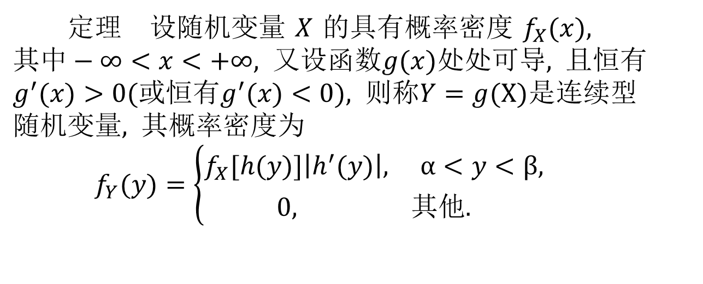
$$定理 设随机变量 X 的具有概率密度 f_{X}(x), \\ 其中−∞<x<+∞, 又设函数g(x)处处可导, 且恒有 \\ g^{′}(x)>0(或恒有g^{′}(x)<0), 则称Y=g(X)是连续型 \\ 随机变量, 其概率密度为 \\ f_{Y}(y)=\left\{\begin{matrix}f_{X}[h(y)]\left|h^{′}(y)\right|, α<y<β, \\ 0, 其他.\end{matrix}\right.$$

Slide 62
所以

Slide 64
三、小结
1. 离散型随机变量的函数的分布

Slide 65
2. 连续型随机变量的函数的分布
方法1
方法2
注意条件.

Slide 66
作业题
盛骤等，《概率论与数理统计》第四版，第二章习题：
第1；4；16；22；24；29；31；33；35；36题

